Slide 1
Әл-Фараби атындағы Қазақ ұлттық университеті Химия және химиялық технология факультеті
Кулонометрия және электргравиметрия. Жалпы сипаттамасы, теориялық негіздері. Талдауда Фарадей заңының қолданылуы
Дәріскер - Исмаилова А.Г.

Slide 2
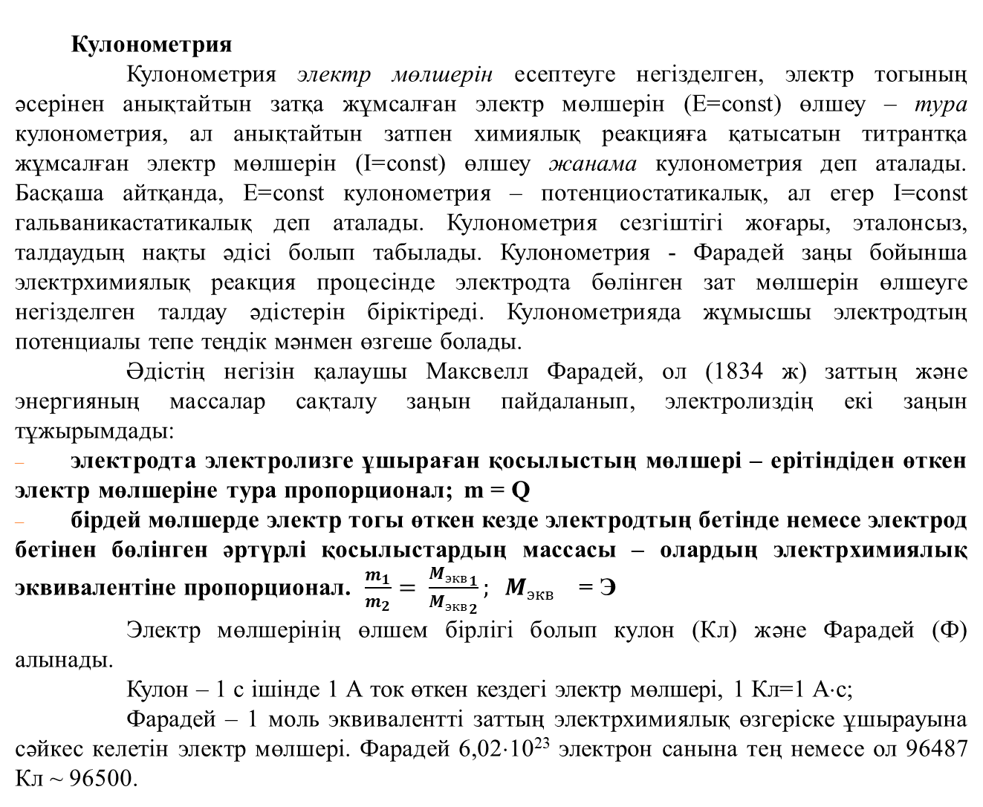
Кулонометрия
Кулонометрия электр мөлшерін есептеуге негізделген, электр тогының әсерінен анықтайтын затқа жұмсалған электр мөлшерін (Е=const) өлшеу – тура кулонометрия, ал анықтайтын затпен химиялық реакцияға қатысатын титрантқа жұмсалған электр мөлшерін (I=const) өлшеу жанама кулонометрия деп аталады. Басқаша айтқанда, Е=const кулонометрия – потенциостатикалық, ал егер I=const гальваникастатикалық деп аталады. Кулонометрия сезгіштігі жоғары, эталонсыз, талдаудың нақты әдісі болып табылады. Кулонометрия - Фарадей заңы бойынша электрхимиялық реакция процесінде электродта бөлінген зат мөлшерін өлшеуге негізделген талдау әдістерін біріктіреді. Кулонометрияда жұмысшы электродтың потенциалы тепе теңдік мәнмен өзгеше болады.
Әдістің негізін қалаушы Максвелл Фарадей, ол (1834 ж) заттың және энергияның массалар сақталу заңын пайдаланып, электролиздің екі заңын тұжырымдады:
электродта электролизге ұшыраған қосылыстың мөлшері – ерітіндіден өткен электр мөлшеріне тура пропорционал; m = Q
бірдей мөлшерде электр тогы өткен кезде электродтың бетінде немесе электрод бетінен бөлінген әртүрлі қосылыстардың массасы – олардың электрхимиялық эквивалентіне пропорционал. $\frac{m_{1}}{m_{2}}= \frac{{M_{экв}}_{1}}{{M_{экв}}_{2}}; {M_{экв}}_{}$ = Э
Электр мөлшерінің өлшем бірлігі болып кулон (Кл) және Фарадей (Ф) алынады.
Кулон – 1 с ішінде 1 А ток өткен кездегі электр мөлшері, 1 Кл=1 А⋅с;
Фарадей – 1 моль эквивалентті заттың электрхимиялық өзгеріске ұшырауына сәйкес келетін электр мөлшері. Фарадей 6,02⋅10²³ электрон санына тең немесе ол 96487 Кл ~ 96500.

Slide 3
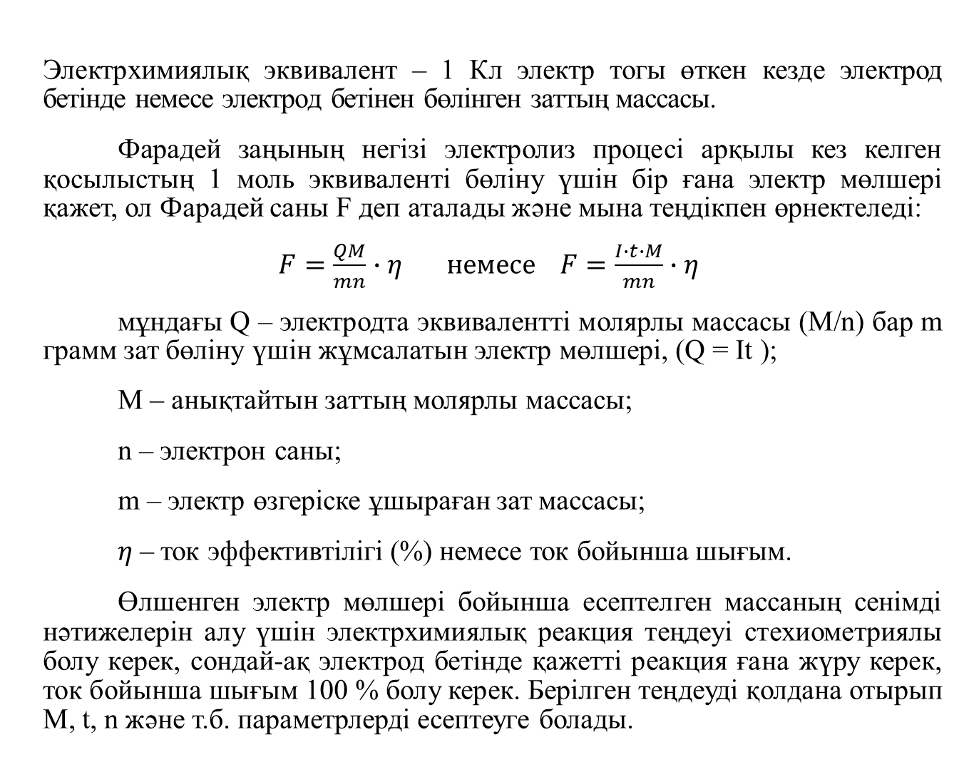
Электрхимиялық эквивалент – 1 Кл электр тогы өткен кезде электрод бетінде немесе электрод бетінен бөлінген заттың массасы.
Фарадей заңының негізі электролиз процесі арқылы кез келген қосылыстың 1 моль эквиваленті бөліну үшін бір ғана электр мөлшері қажет, ол Фарадей саны F деп аталады және мына теңдікпен өрнектеледі:
$F=\frac{QM}{mn}∙η немесе F=\frac{I∙t∙M}{mn}∙η$
мұндағы Q – электродта эквивалентті молярлы массасы (М/n) бар m грамм зат бөліну үшін жұмсалатын электр мөлшері, (Q = It );
M – анықтайтын заттың молярлы массасы;
n – электрон саны;
m – электр өзгеріске ұшыраған зат массасы;
𝜂 – ток эффективтілігі (%) немесе ток бойынша шығым.
Өлшенген электр мөлшері бойынша есептелген массаның сенімді нәтижелерін алу үшін электрхимиялық реакция теңдеуі стехиометриялы болу керек, сондай-ақ электрод бетінде қажетті реакция ғана жүру керек, ток бойынша шығым 100 % болу керек. Берілген теңдеуді қолдана отырып M, t, n және т.б. параметрлерді есептеуге болады.

Slide 4
Электр мөлшерін есептеу
Кулонометриялық ұяшықта электролизді әртүрлі жағдайларда орындай аламыз, яғни заттың массасын анықтауға жұмсалған электр мөлшерін I = const (гальваностатикалық кулонометрия) және E = const (потенциостатикалық кулонометрия) кезінде орындалады.
Талдау үшін химиялық ток интеграторын немесе кулонометрлерді қолдануға болады. Кулонометр – тұйықталған тізбекте ток бойынша шығым 100 % болатын стехиометриялы электрхимиялық реакция орындалатын электролиттік ұяшық.
Кулонометрде түзілген заттың массасы бойынша жоғарыда келтірілген теңдеуді қолданып электр мөлшерін есептеуге болады. Қосылыстың массасын анықтау үшін гравиметрлік (күмісті және мысты) және титриметрлік (иодты) кулонометрлер қолданылады.

Slide 5
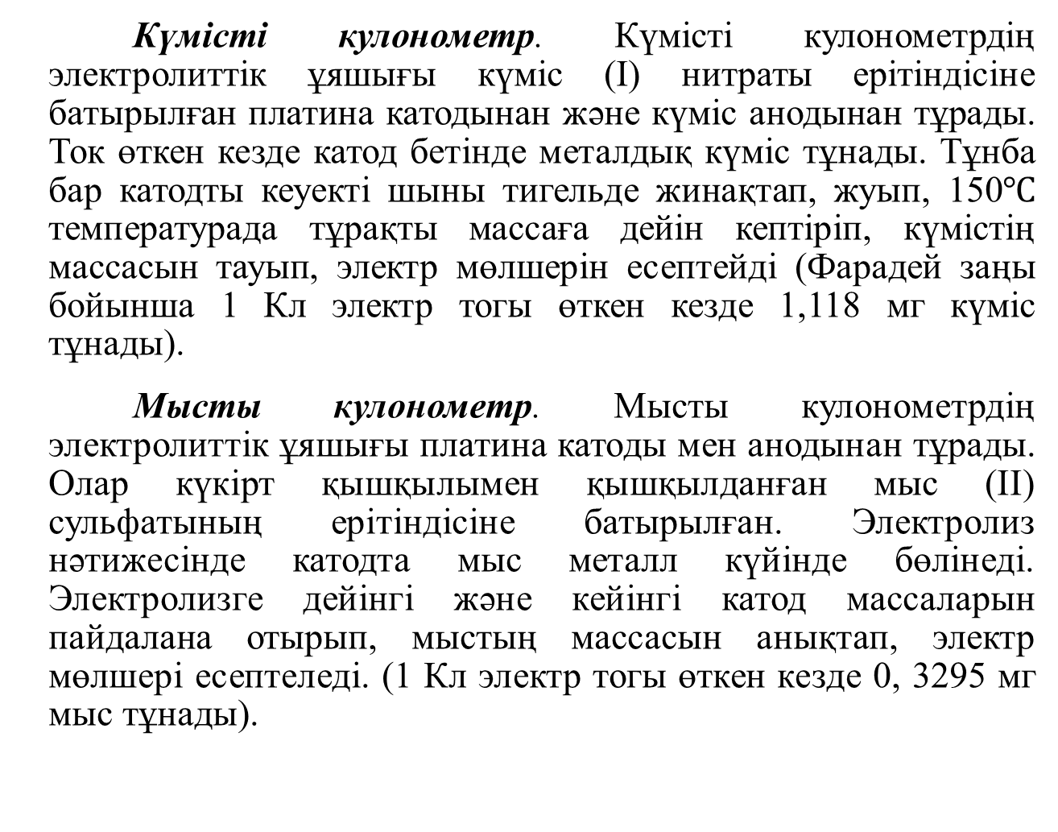
Күмісті кулонометр. Күмісті кулонометрдің электролиттік ұяшығы күміс (І) нитраты ерітіндісіне батырылған платина катодынан және күміс анодынан тұрады. Ток өткен кезде катод бетінде металдық күміс тұнады. Тұнба бар катодты кеуекті шыны тигельде жинақтап, жуып, 150$℃$ температурада тұрақты массаға дейін кептіріп, күмістің массасын тауып, электр мөлшерін есептейді (Фарадей заңы бойынша 1 Кл электр тогы өткен кезде 1,118 мг күміс тұнады).
Мысты кулонометр. Мысты кулонометрдің электролиттік ұяшығы платина катоды мен анодынан тұрады. Олар күкірт қышқылымен қышқылданған мыс (ІІ) сульфатының ерітіндісіне батырылған. Электролиз нәтижесінде катодта мыс металл күйінде бөлінеді. Электролизге дейінгі және кейінгі катод массаларын пайдалана отырып, мыстың массасын анықтап, электр мөлшері есептеледі. (1 Кл электр тогы өткен кезде 0, 3295 мг мыс тұнады).

Slide 6
Иодты кулонометр. Иодты кулонометрдің электролиттік ұяшығы өзара кеуекті диафрагмамен бөлінген платина аноды мен катодынан тұрады. Анод 10 %-тік калий иодидімен, катод калий иодидіндегі иод ерітіндісімен толтырылады. Электролиз нәтижесінде анодта 2I⁻ – 2e⁻→I₂, ал катодта I₂ + 2e⁻→2I⁻ реакциялары жүреді. Электролиз аяқталған соң анодта бөлінген иод массасы стандартты натрий тиосульфатымен анықталады. Мысты және күмісті кулонометрлер дәлдігі жоғары құрылғы, дегенмен практикада қолдану тиімсіз. Өте аз мөлшерде жүрген электр мөлшерін анықтау үшін газды кулонометрлер пайдаланылады.

Slide 7
Әдістің түрлері
Жоғарыда айтылып кеткендей кулонометриялық әдіс екі жағдайда орындалады.
Тура кулонометрия электрхимиялық активті заттарды анықтауға мүмкіндік береді. Бұл әдіс электрод бетіндегі анықтайтын компоненттің электрхимиялық айналуларына негізделген. Тура кулонометрия өлшеулері тұрақты потенциалда жүргізіледі. Тура кулонометрияда көбінесе жұмысшы электродтың потенциалы тұрақты болып келеді. Қосалқы реакциялар түзілмеу үшін, сондай-ақ ток бойынша шығым 100 % болу үшін электродтың потен­циалын дұрыс таңдау маңызды. Ол үшін алдын ала электролиз процесі орындалатын жағдайда токтың потенциалға байланысты тәуелділіктерін зерттейді.

Slide 8
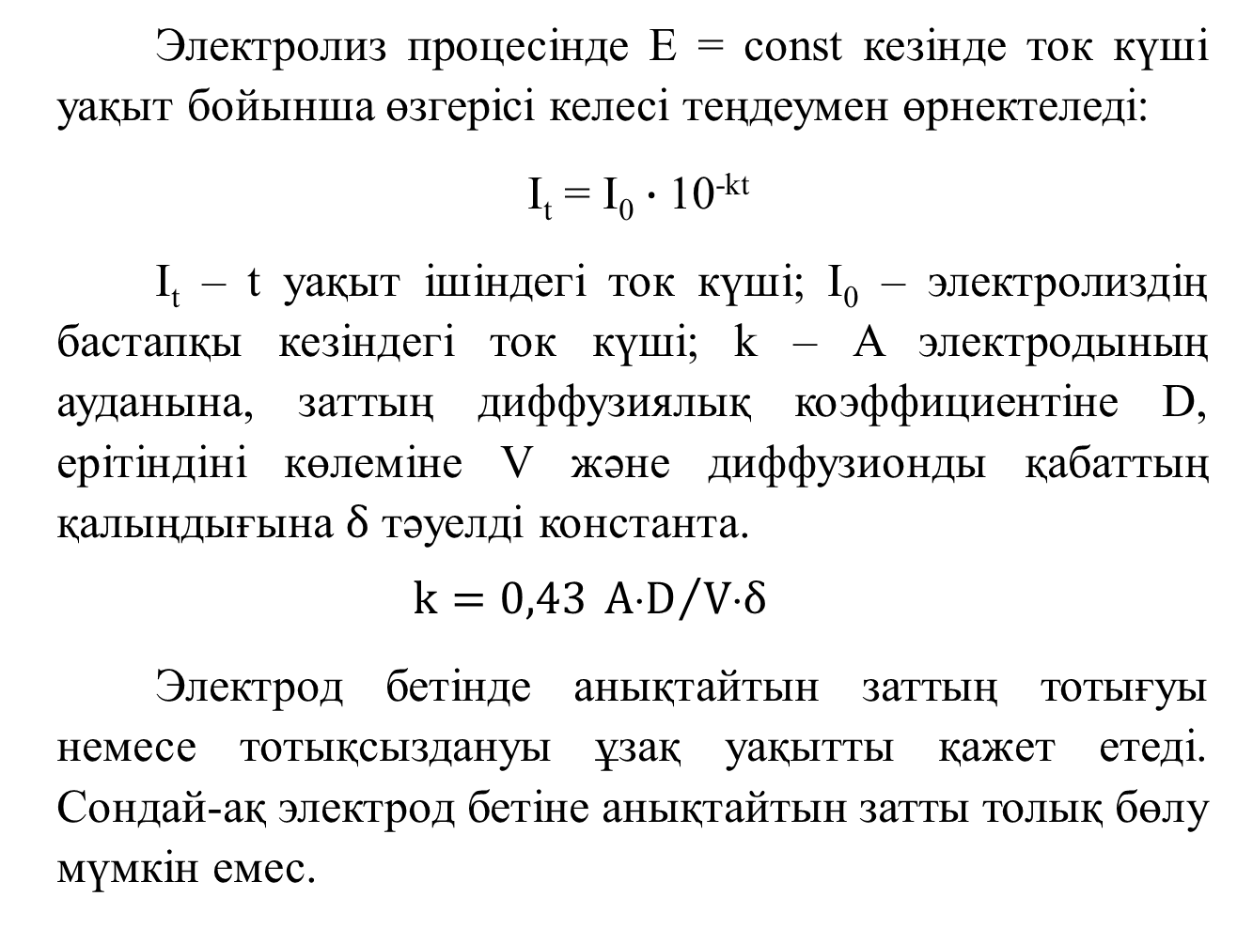
Электролиз процесінде E = const кезінде ток күші уақыт бойынша өзгерісі келесі теңдеумен өрнектеледі:
I_{t} = I₀ $∙$10^{-kt}
I_{t} – t уақыт ішіндегі ток күші; I₀ – электролиздің бастапқы кезіндегі ток күші; k – A электродының ауданына, заттың диффузиялық коэффициентіне D, ерітіндіні көлеміне V және диффузионды қабаттың қалыңдығына $δ$ тәуелді константа.
$$k=0,43 {AD}/{Vδ}$$
Электрод бетінде анықтайтын заттың тотығуы немесе тотықсыздануы ұзақ уақытты қажет етеді. Сондай-ақ электрод бетіне анықтайтын затты толық бөлу мүмкін емес.

Slide 9
Сол себепті электролиз процесін әдеттегідей I =0 дейін жүргізбейді, яғни талдауға қажетті токты ғана жібереді. Егер қателік 1 % болса, онда электролиз I_{t} ~ 0,01I₀ кезінде аяқталады. Ал егер қателікті 0,1 % жеткізу қажет болса I_{t} ~ 0,001I₀ болуын қадағалау қажет. Электрхимиялық реакцияның аяқталу уақытын азайту үшін электродтың беттік ауданы үлкен, ерітіндінің мөлшері аз және қарқынды араластырылу керек. Кей жағдайда диффузия коэф­фициентін арттыру үшін температураны көтеру қажет болады. Егер де электролиз процесі үшін жағдайлар дұрыс таңдалса, талдау 30 минут ішінде аяқталады.
Тура кулонометрия – сезгіштігі жоғары, нақты талдау әдісі. Егер анықталу уақыты 5 секундтан аспайтын болса, онда жалпы қателігі 0,5 %-тен аспайды. Қазіргі кезде заманауи құралдар арқылы (электролиз процесі кезінде 10³ c ішінде 1 мкA ток өткен кезде) зерттелетін компоненттердің 10⁻⁹ г мөлшерін анықтауға болады. Тура кулонометрия – эталонсыз, оңай автоматтандырылатын әдістің бірі. Тура кулонометрия тұрақты потенциалда газдар құрамындағы оттектің құрамын анықтауда қолданылады.

Slide 10
Кулонометрлік титрлеу тұрақты ток кезінде жүзеге асырылады, процесс электрод бетінде анықталатын қосылыс титрантпен электрхимиялық реакцияға түсуге негізделген. Қолданылатын титрантты электргенерирленген титрант деп атайды, ал қолданылған электродты генераторлы электрод деп атайды. Егер титрант анықтайтын компонентпен стехиометриялы, әрі өзара тез әрекеттесcе, жұмсалған электр мөлшері арқылы анықталатын компоненттің массасы есептеледі.
Электргенерирленген титрантты еріткіштер қолдану арқылы пайдаланады. Мысалы ретінде суды қарастыруға болады, реакция генераторлы электродқа байланысты, егер генераторлы электрод катод болса
H₂O + e⁻ = 1/2H₂ + ОН⁻
ал генераторлы электрод анод болатын болса, реакция теңдеуі былай орындалады:
H₂O - 2e⁻ = 1/2О₂ + 2Н⁺
Осылайша алынған электргенерирленген ОН⁻ және Н⁺ иондарын қышқылдар мен негіздерді титрлеу үшін қолдануға болады.

Slide 12
Әдісте титрант алу үшін электролиз тұрақты ток көзінде орындалады. Ток бойынша шығымды 100 % қамтамасыз ету үшін, сондай-ақ электрод бетіндегі қосалқы реакцияларды болдырмау үшін қосалқы реагент артық мөлшерде қолданылады. Жұмсалған электр мөлшері арқылы анықтайтын заттың құрамын анықтауға болады. Сондай-ақ қоспаларды титрантпен әре­кеттестірмеу үшін алдын ала электролиз процесін жүргізу керек.
Кулонометрлік титрлеу реакциясының аяқталу уақытын визуальды (тотықсыздандырғыш ретінде крахмал немесе қышқылды-негізді титрлеуде фенолфталеин қолданылады) және құралдық әдістерді (рН-метрия, амперметрия, спектрфотометрия) қолдана отырып, тіркей аламыз.

Slide 13
Кулонометрлік титрлеудің бірнеше артықшылықтары бар:
қарапайым әдіспен күрделі титранттарды электрлеуге мүмкіндік береді. Кейбір титранттарды стандарттаудың, сақтаудың, сондай-ақ оны дайындаудың қажеті жоқ. Титрантты алу үшін тұрақты ток көзінің болғаны жеткілікті.
In situ титрантының нақты концентрациясын анықтауға мүмкіндік береді. Егер генерация процесінің ток бойынша шығым 100 % көрсетсе, сондай-ақ электрхронометр құрылғысы болса, ток күшін реттей отырып, аз мөлшерде титрантты қосуға болады. Мұндай әдіспен қосу – ерітіндінің сұйылмауына қолайлы.

Slide 14
Электргравиметрия
Электрхимиялық талдау әдістерінің көне түрінің бірі – электргравиметрия, ол 1864 жылдан бері қолданылып келеді. Қазіргі уақытта бұл әдіс құйма құрамындағы мысты, қалайыны, қорғасынды, кадмийді және мырышты анықтау үшін қолданылады. Электргравиметрия әдісі – эталонсыз әдіс және аталған элементтерді анықтауда дәлдігі мен дұрыстығы жағынан басқа әдістерден анағұрлым жоғары нәтиже көрсетеді. Дегенмен де талдау орындалу үшін ұзақ уақыт қажет, сол себепті қазіргі таңда әдіс өте аз қолданылады.
Әдіс электролиз нәтижесінде электрод бетінде, әдетте платиналы тор бетінде жинақталған зерттелетін қосылыстың массасын өлшеуге негізделген. Электролиз процесі не тұрақты ток көзінде, не тұрақты потенциалда орындалады.

Slide 15
Егер де берілетін электрод потенциалын потенциостат көмегімен бақылап отыратын болса, қоспа құрамындағы компоненттерді бір-бірінен бөліп алуға болады. Әдістің жоғары селективтілігі Нернст теңдеуі арқылы сипатталады: анықталатын компоненттің концентрациясы 10 есе өзгеру үшін электрод потенциалын бар болғаны 0,059/n шамасына ғана өзгерту керек. Егер де қоспадағы компоненттерді анықтау шарты бастапқы ерітіндінің концентрациясын 10⁵ рет төмендету болса, онда бір зарядты иондарды бөлу үшін потенциалдар айырымы – 0,3 B, ал екі зарядты иондар үшін – 0,1 B. Мысалы, мыс құймасының құрамындағы компоненттерді тізбектей анықтау қымыздық қышқылды ортадан – 0,2 B-та катодта мыс бөлінеді, электродты өлшеп алып потенциалды – 0,4 B-қа көтерсе висмут, одан әрі көтерсе – 0,6 B-та қорғасын бөлінеді. Егер мыс, висмут және қорғасын бөлінгеннен кейінгі ерітіндіні қышқылдаса, оксалатты комплексті қосылыс бұзылып, – 0,65 B-та қалайы бөлінеді.

Slide 16
Электргравиметрияның тағы бір тәсілі – өздігінен орындалатын электролиз немесе басқаша ішкі электролиз әдісі. Электролиз процесі сыртқы кернеу көзінсіз гальваникалық элементте өздігінен жүрген химиялық реакцияның электролизі арқылы орындалады. Әдіс қарапайым болғанмен, орындалу жағынан көп уақытты қажет етеді. Егер де анод дұрыс таңдалса, көптеген компоненттердің селективті анықталуын жүргізуге болады. Мысалы, платиналы катодта мысты анодпен құрамында мыс, темір, никель және мырыш бар мыс сульфаты ерітіндісінен күмісті анықтауға болады.

